Slide 1
Сочетания жи-ши,ча-ща,чк,чн,щн

Slide 2
Содержание
Из какого яйца вылупится цыпленок? (жи-ши)
Собери яблоки. (ча-ща, чу-щу)
Собери грибы. (чн-чк)
Забей гол! (обобщение по темам)

Slide 3
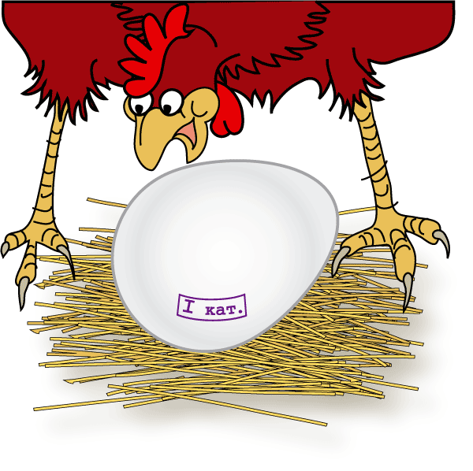







ЖИ – ШИ пиши с И !
мыши
уши
ушы
ёжык
жизнь
шило
ёжик
стрижы
стрижи
шыповник
снежинка
шиповник

Slide 4

Сформулируйте правило
ЖИ – ШИ
пиши с буквой И
Ж Ш
?

Slide 5



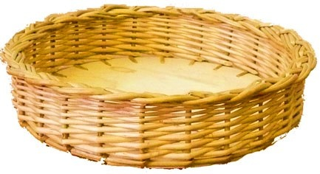
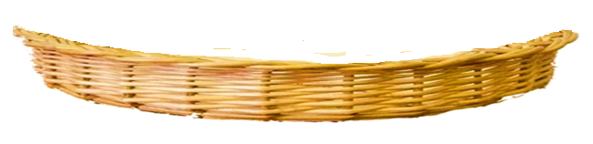
ЧА-ЩА пиши с А!
ЧУ – ЩУ пиши с У!
пищать
счастье
чулан
тащу
роща
пищять
тащю
щука
чай
чудо
чюлан
счястье

Slide 6
СФОРМУЛИРУЙТЕ ПРАВИЛО
ЧА – ЩА
Ч
?
ЧУ – ЩУ
Щ

Slide 7
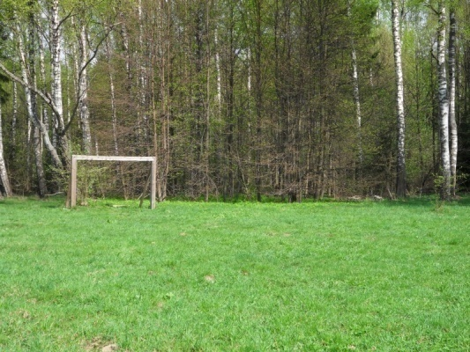
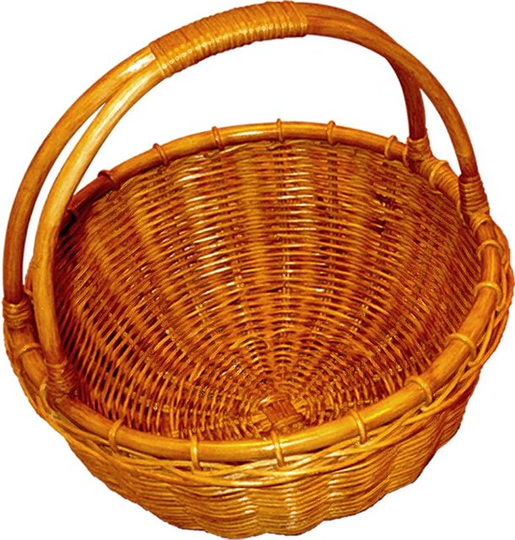


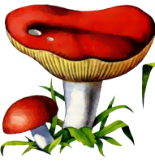

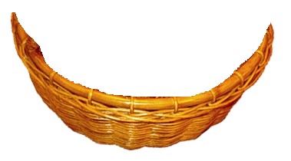

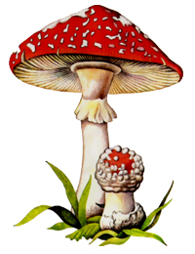
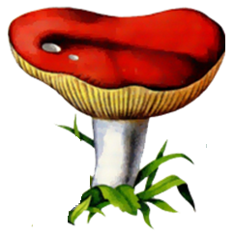

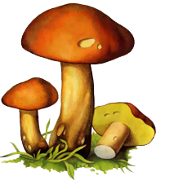
Никогда в таких словах
Не пишите мягкий знак!
точка
ночной
почка
почка
птеньчик
птенчик
ручной
бочька
почьта
ночной
точка
почта
бочка

Slide 8
Сформулируй правило
ЧН, ЧК, НЧ, ЩН
ПИШИ
БЕЗ МЯГКОГО ЗНАКА
ЧН ЧК НЧ ЩН
?

Slide 9




ЧА – ЩА пиши с А !
ЧУ – ЩУ пиши с У !
ЖИ–ШИ пиши с И !
ЧН-ЧК пиши без Ь !
груши
ночьной
ночной
живот
чясто
часто
шыпы
шипы
щюрить
щурить
хочу
щавель
ручка

Slide 10

ЖИ – ШИ ПИШИ С БУКВОЙ И
ЧА – ЩА ПИШИ С БУКВОЙ А
ЧУ – ЩУ ПИШИ С БУКВОЙ У
ЧН – ЧК ПИШИ БЕЗ Ь

Slide 11
Письмо по памяти
                Я ручку куплю
                У волшебника лично
                Такую, что пишет
                Диктант на «отлично».

Slide 12
Домашнее задание
с. 94 упр. 179

